Slide 1
TIẾNG VIỆT 1
Tập 1
Tuần 14
Kể chuyện: Thần gió và Mặt trời

Slide 2




QUAN SÁT VÀ PHỎNG ĐOÁN

Slide 3
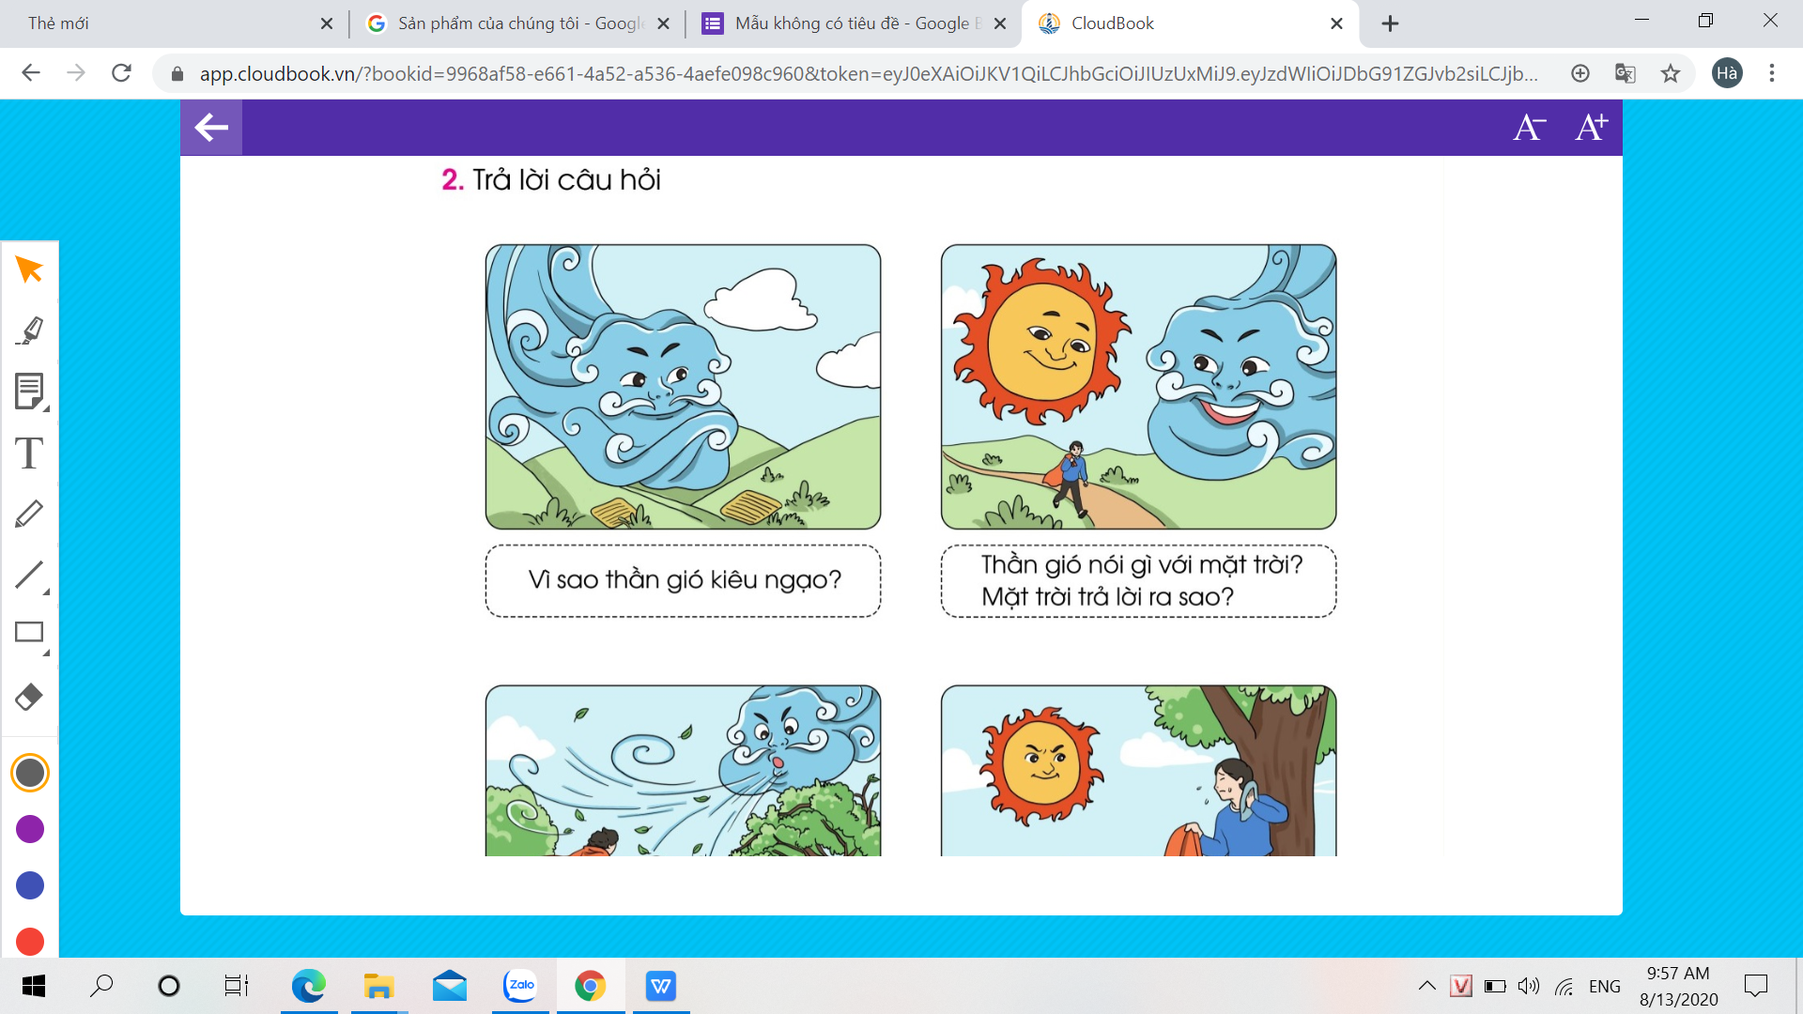
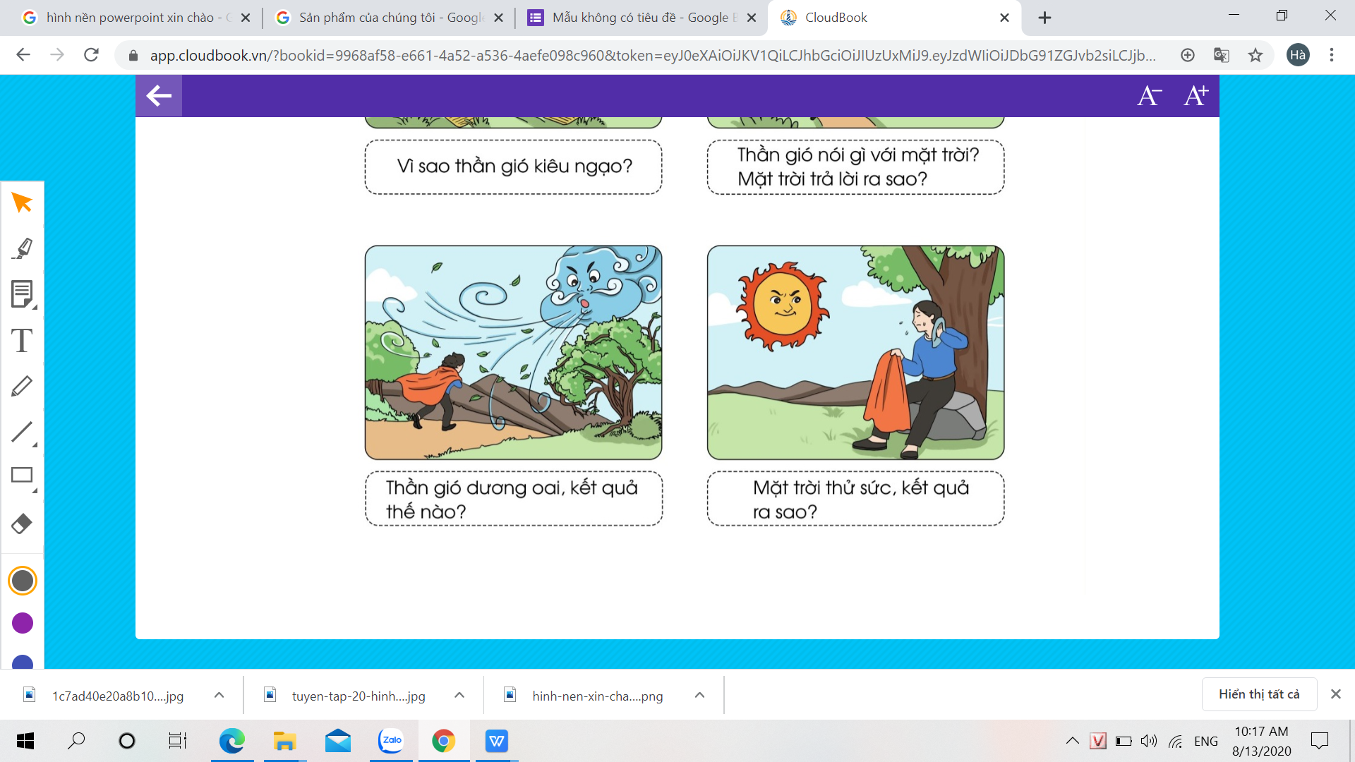
1
2
3
4

Slide 4
NGHE KỂ CHUYỆN

Slide 5
TRẢ LỜI CÂU HỎI

Slide 6
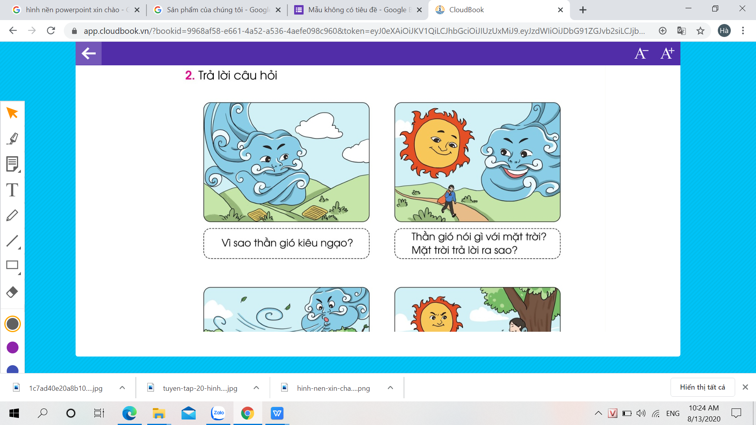


Slide 7
KỂ CHUYỆN TRƯỚC LỚP

Slide 8



Kể đúng
Kể to, rõ ràng
Kể hay

Slide 9

1
2
3
4

Slide 10


Em nhận xét gì về Thần gió và Mặt trời?

